Slide 1

“Monster Chase: Coin Collector”
Group 7.3
ĐỖ HOÀNG MINH HIẾU 20225837
Lê khánh linh 20225731
Giảng viên hướng dẫn:
PGS.TS. Lê đức hậu

Slide 2
Nội dung
Tổng quan
Tính năng trò chơi
Công nghệ sử dụng
Biểu đồ Use case
Thiết kế lớp
Công nghệ Hướng đối tượng
2

Slide 3
Tổng quan

Slide 4
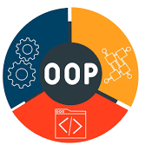
Đặt vấn đề
Trong thời đại phát triển mạnh mẽ của công nghệ, các trò chơi điện tử đã trở thành một phần không thể thiếu trong đời sống giải trí của con người.
Sự phát triển của trò chơi điện tử không chỉ dựa vào yếu tố giải trí mà còn phụ thuộc vào tính tương tác, độ phức tạp và khả năng mở rộng.
Để hiện thực hóa được những điều này, lập trình hướng đối tượng là một trong những phương pháp thiết kế và phát triển trò chơi phổ biến, giúp tạo ra các cấu trúc phần mềm có tổ chức và dễ quản lý.

Slide 5
Giới thiệu về trò chơi
Trò chơi được xây dựng với lối chơi phiêu lưu hành động, nơi người chơi sẽ nhập vai vào một nhân vật và thực hiện nhiệm vụ thu thập tất cả các đồng xu (coin) rải rác trên bản đồ.
Trò chơi có các yếu tố như tường, bẫy (trap) và potion (chế phẩm hồi phục HP). Tường sẽ cản đường đi của người chơi, bẫy gây mất điểm HP mỗi khi người chơi mắc phải, trong khi potion sẽ giúp hồi phục HP khi cần thiết. Ngoài ra, người chơi phải di chuyển làm sao để tránh bị quái vật truy đuổi và bắt được.
Ngoài ra hệ thống map có thể random vị trí các vật thể, làm cho mỗi lần chơi là một map khác nhau

Slide 6
Mục tiêu
Mục tiêu chính của trò chơi là tạo ra một trải nghiệm người chơi phong phú, dễ dàng.
Việc sử dụng lập trình hướng đối tượng cho phép mở rộng trò chơi dễ dàng bằng cách thêm vào các tính năng mới, nâng cao trí tuệ nhân tạo của kẻ thù, hoặc cải thiện trải nghiệm người chơi mà không cần phải thay đổi toàn bộ cấu trúc phần mềm.

Slide 7
Tính năng trò chơi

Slide 8
Các vật trên bản đồ
Có các khu vực đặc biệt trên bản đồ.
Tường:
Chặn đường đi của nhân vật và quái vật.
Bẫy:
Nhân vật mất 1 HP khi di chuyển vào khu vực này.
Lọ Potion:
Giúp nhân vật hồi 1 máu khi nhân vật thu thập được.

Slide 9
Khả năng của quái vật
Quái vật có thể
Đuổi theo nhân vật người chơi
Khi đuổi kịp nhân vật người chơi, trò chơi lập tức kết thúc

Slide 10
Công nghệ sử dụng

Slide 11



Slide 12
Kiến trúc hệ thống

Slide 13
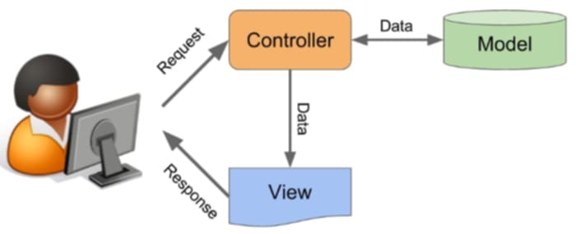

Slide 14
Biểu đồ Use case

Slide 15
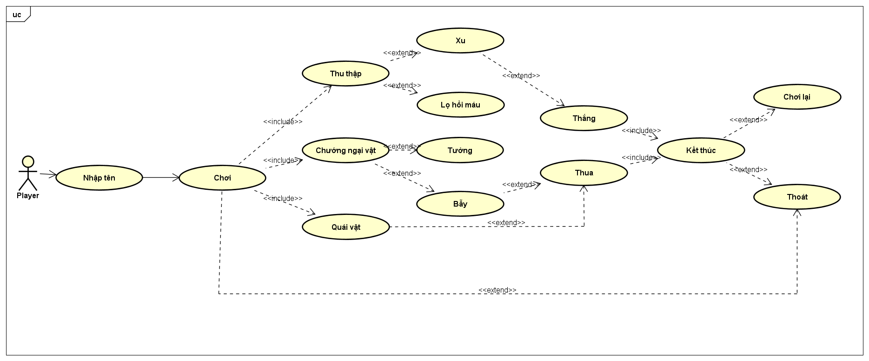

Slide 16
Thiết kế lớp

Slide 17
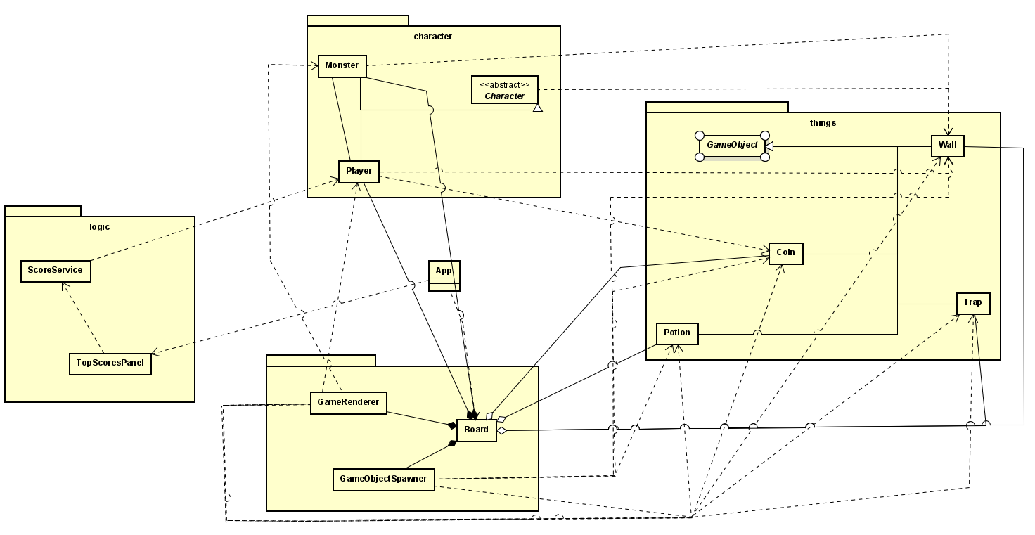
Tổng quan

Slide 18
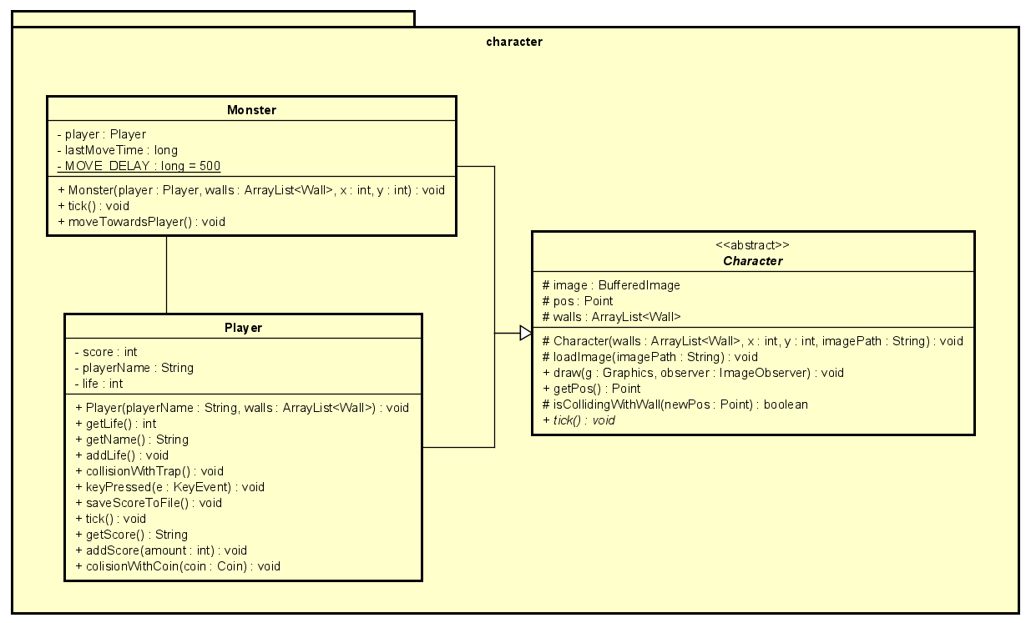
Package CHARACTER

Slide 19
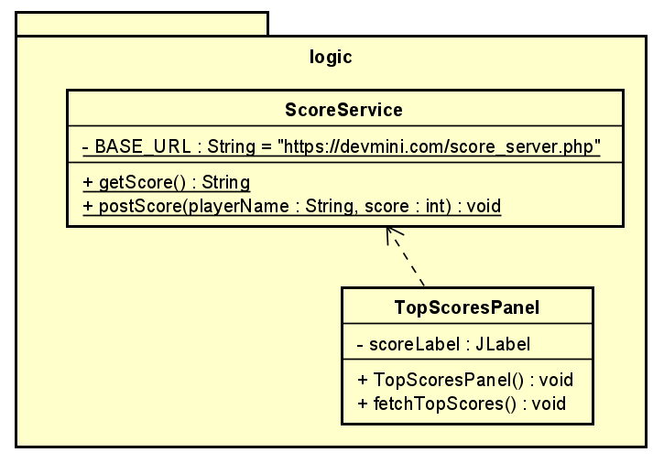
Package LOGIC

Slide 20
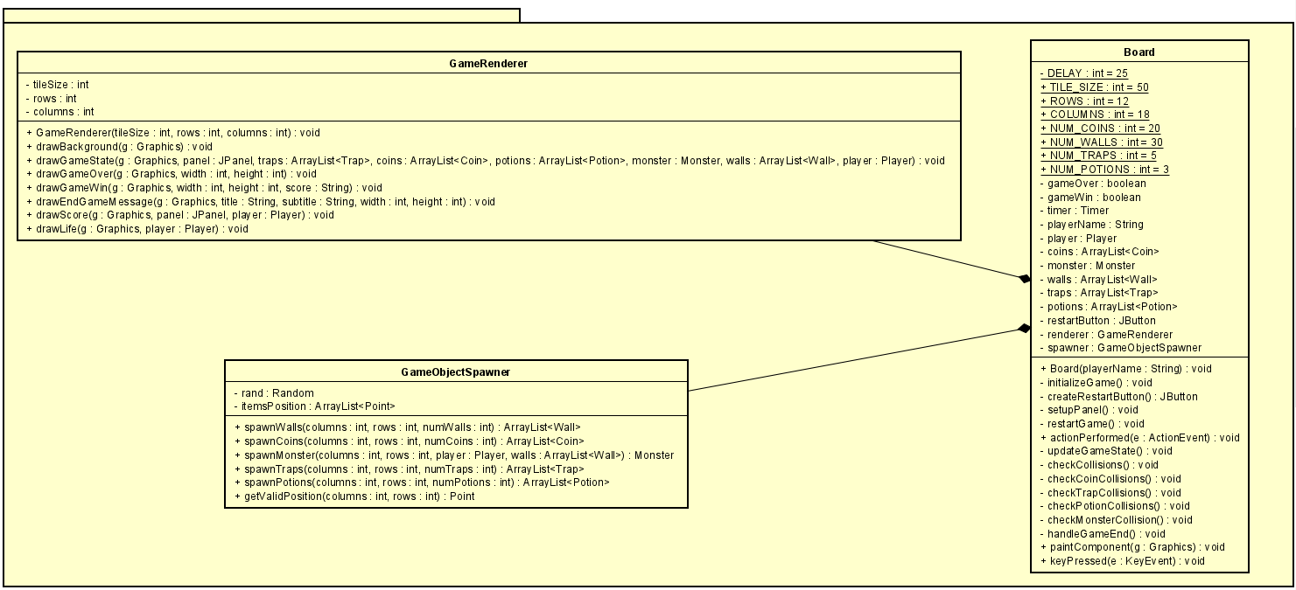
Package MAPBOARD

Slide 21
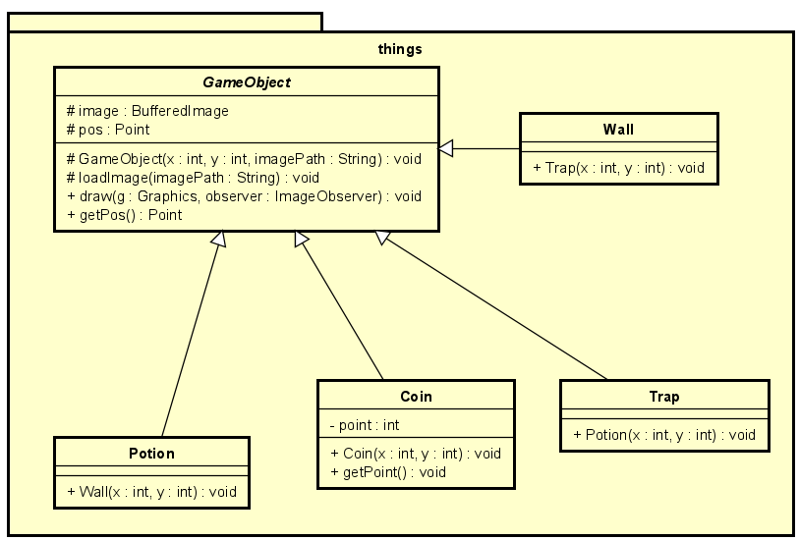
Package THINGS

Slide 22
Entity Relationship Diagram

Slide 23
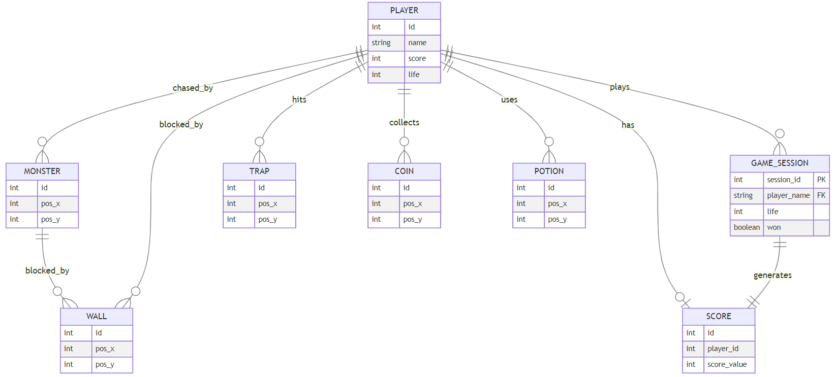

Slide 24
Kiến trúc hệ thống

Slide 25


Slide 26
Công nghệ Hướng đối tượng

Slide 27
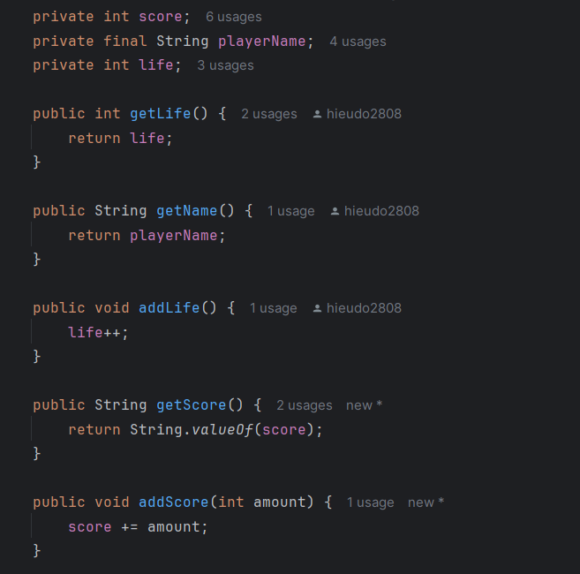
Đóng gói
Thuộc tính private được truy cập thông qua getter.
Logic xử lý được đóng gói trong từng class riêng biệt
Ví dụ trong Class Player:
+ Thuộc tính score, life, playerName được đặt là private
+ Thuộc tính life, playerName, score đều có getter riêng
+ Có hàm addLife bên trong class để xử lý logic khi
sử dụng potion và addScore để cộng điểm khi nhặt
được coin

Slide 28
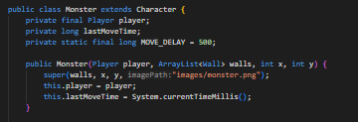
Kế thừa
Tính kế thừa cho phép một lớp thừa hưởng các thuộc tính và phương thức của một lớp khác.
Character là lớp cha trừu tượng cho Player và Monster
Wall, Coin, Trap, Potion được kế thừa từ lớp cha GameObject

Slide 29
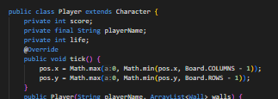
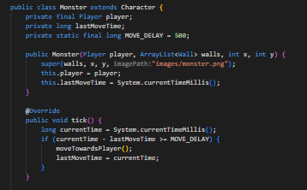
Đa hình
Tính đa hình cho phép các lớp con cung cấp cách triển khai riêng cho các phương thức được định nghĩa trong lớp cha hoặc interface.
Method tick() được override trong Player và Monster

Slide 30

Trừu tượng hóa
Tính trừu tượng là việc ẩn các chi tiết triển khai và chỉ hiển thị các chức năng quan trọng với người dùng.
Character và GameObject là abstract class
GameRenderer và GameObjectSpawner trừu tượng hóa logic vẽ và tạo đối tượng
ScoreService đóng gói logic giao tiếp với server

Slide 31

Cảm ơn thầy cô và các bạn đã lắng nghe

